Slide 1
Муниципальное общеобразовательное учреждение «Володарская средняя общеобразовательная школа» Лужского района Ленинградской области Проект на тему: «Развитие интеллектуальных способностей младших школьников через обучение игре в шахматы». Подготовила: учитель начальных классов Климова Мария Георгиевна

Slide 2
«Игра в шахматы – не просто праздное развлечение. Некоторые очень ценные качества ума, необходимые в человеческой жизни, требуются в этой игре и укрепляются настолько, что становятся привычкой, которая полезна во многих случаях жизни…» Бенджамин Франклин.

Slide 3
Актуальность проекта
Развитие интеллектуальных способностей у учащихся одна из основных задач, стоящих перед образованием. Главной целью образования является подготовка подрастающего поколения к активной жизни в условиях постоянно меняющегося социума.
Необходимо развивать в детях такие качества, которые помогут им успешно адаптироваться к любым изменениям. Особенно важно в начальной школе применение игровых методов, так как известно, что ребёнок легче обучается играя. Одним из таких методов является игра в шахматы. Шахматы играют огромную роль в воспитании успешного, самостоятельного, гармонично развитого человека.
В. В. Путин в послании участникам чемпионата мира по шахматам сказал: «Шахматы- это не просто спорт — они делают человека мудрее и дальновиднее, помогают объективнее оценить сложившуюся ситуацию, просчитать на несколько "ходов" вперед. А, главное, воспитывают характер».

Slide 4
Полезность изучения шахмат в школе для ускорения общего развития ребенка и раньше отмечали многие школьные педагоги и ученые. Например, известный русский педагог В.А.Сухомлинский так писал о пользе шахмат для развития детей: «Шахматы – превосходная школа последовательного, логического мышления. Игра в шахматы, дисциплинирует мышление, воспитывает сосредоточенность, развивает память». В своей книге «Сердце отдаю детям» великий русский педагог писал: «Игра в шахматы должна войти в жизнь начальной школы как один из элементов умственной культуры».
Шахматы для детей несут в себе множество положительных моментов. Воспитательные плюсы от игры в шахматы заключаются в том, что у ребенка появляется целеустремленность, усидчивость, воля и выдержка. Юный шахматист учится самостоятельно принимать решения, не расстраиваться и не унывать, а идти к цели. Шахматы делают ребенка внимательным и собранным.
Развитое логическое мышление не только помогает ребёнку ориентироваться и уверенно себя чувствовать в окружающем его современном мире, но и способствует его общему умственному развитию.
Не каждый ребенок способен стать чемпионом. Но, обучение ребенка шахматам с раннего возраста является отличной подготовкой и залогом хорошего школьного обучения.

Slide 5
Новизна
Заключается в раннем обучении игры в шахматы в непринужденной игровой форме, в комплексном использовании занимательного дидактического материала через организацию игровой деятельности (или организацию разнообразных форм детской деятельности по обучению игре в шахматы.
Отличительной особенностью является направленность на формирование интеллектуальных способностей воспитанников посредством обучения игры в шахматы. В данном проекте будет реализовываться педагогическая идея формирования у школьников личностных, метапредметных и предметных универсальных учебных действий.

Slide 6
Суть проекта состоит в реализации на уроках методики интеллектуального развития детей через обучение игры в шахматы
В основу идеи положена гипотеза: если во внеурочной деятельности использовать обучение игре в шахматы, то это будет способствовать развитию интеллектуального потенциала младших школьников.

Slide 7
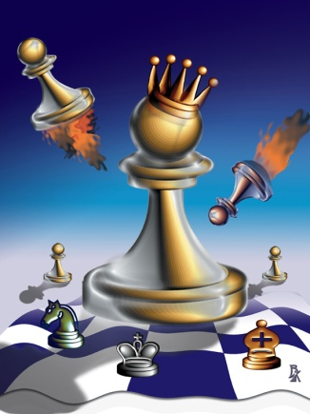
Цель проекта: выявить степень влияния игры в шахматы на интеллектуальное развитие школьников.

Slide 8
В соответствии с целью были определены следующие задачи проекта:
1. Рассмотреть теоретические подходы влияния игры в шахматы на интеллектуальное развитие школьников.
2. Выявить и применить в практике наиболее эффективные методы и приемы интеллектуального развития обучающихся через игру «Шахматы».
3. Рассмотреть игру в шахматы как средство активизации развития интеллектуальных способностей.
4. Познакомить обучающихся и родителей с возможностями использования полученных знаний в жизни.
5. Развивать интеллектуальные способности обучающихся через участие в шахматных турнирах.

Slide 9
Прогноз ожидаемых результатов:
создание в школе программы по обучению игры в шахматы;
освоение знаний в области теории и практики шахматной игры для первого года обучения;
повышение качества знаний и, как следствие, успеваемости школьников;
повышение творческой активности учащихся;
использования разнообразных форм организации обучения игре в шахматы;
развитие познавательных интересов детей, различных видов памяти, мышления, внимания, речевой и общей активности;
формирование умения анализировать, классифицировать, систематизировать и применять эти умения в практической жизни.

Slide 10
ИССЛЕДОВАТЕЛЬСКАЯ РАБОТА
Главная идея современной концепции образования заключается в развитии личности ребенка, формировании творческих способностей, воспитании важных личностных качеств.
Шахматы помогают развить у младших школьников:
способность ориентироваться на плоскости
учат учеников сравнивать
запоминать
предвидеть результаты своей деятельности
обобщать

Slide 11
Также данная игра развивает:
терпеливость
усидчивость
изобретательность,
самостоятельность
внимательность
собранность
Таким образом, шахматы являются не только игрой, доставляющей младшим школьникам много радости, но и эффективным средством их интеллектуального развития.

Slide 12
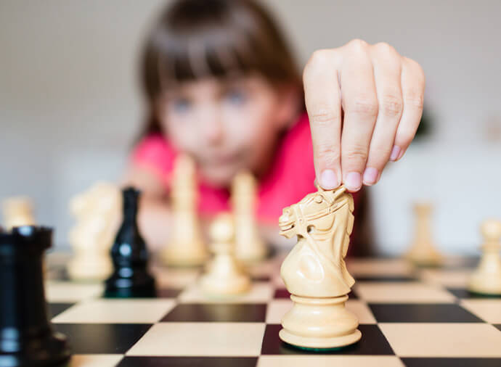
На сегодняшний день роль шахматной культуры в жизни общества возросла. Игра в шахматы решает сразу несколько задач:
1. Познавательную: делает шире кругозор, учит запоминать, обобщать, сравнивать, видеть наперёд, ориентироваться на плоскости. Способствует развитию изобретательности и логичности мышление.
2. Воспитательную: вырабатывает выдержку, целеустремленность, усидчивость, волю, внимательность и собранность. Ученик, обучающийся данной игре, начинает самостоятельно думать, становится самокритичнее, учится бороться до конца, принимать решения самостоятельно.
3. Эстетическую: дает возможность радоваться красивым комбинациям, развивает фантазию, улучшает внутренний мир.
4. Физическую: побуждает учащихся заниматься физкультурой, для того чтобы было больше сил и выносливости.
5. Коррекционную: помогает активному ребенку стать уравновешеннее, спокойнее, помогает ученику длительно сосредотачиваться на одном виде деятельности.

Slide 13
Исследования зарубежных и отечественных психологов говорят о том, что самое ценное умение, которое как можно раньше должно быть сформировано у младших школьников, это умение действовать в уме. Шахматы являются идеальным инструментом для развития умственных действий. Значительное влияние на формирование психических процессов оказывает игровая деятельность, так как в игре развивается внимание и память. Дети лучше сосредотачиваются и больше запоминают. Также шахматы активно развивают память. Основной формой и средством обучения игры в шахматы является дидактические игры, которые подразделяются на несколько групп:
I группа.
закрепление знаний.
II группа
освоению шахматной нотации.
III группа.
закрепление способа передвижения фигур.
IV группа
Закрепление знаний о шахматах.

Slide 14
ЗАКЛЮЧЕНИЕ Целью проектной работы стала проверка выдвинутой гипотезы: если во внеурочной деятельности использовать обучение игре в шахматы, то это будет способствовать развитию интеллектуального потенциала младших школьников.
Педагогический мониторинг по развитию интеллектуальных способностей включающий развитие памяти, особенностей мышления, устойчивости внимания и работоспособности с учащимися 1 класса проводился в школе 3 раза.
По результатам проведённого мониторинга видна положительная динамика.

Slide 15
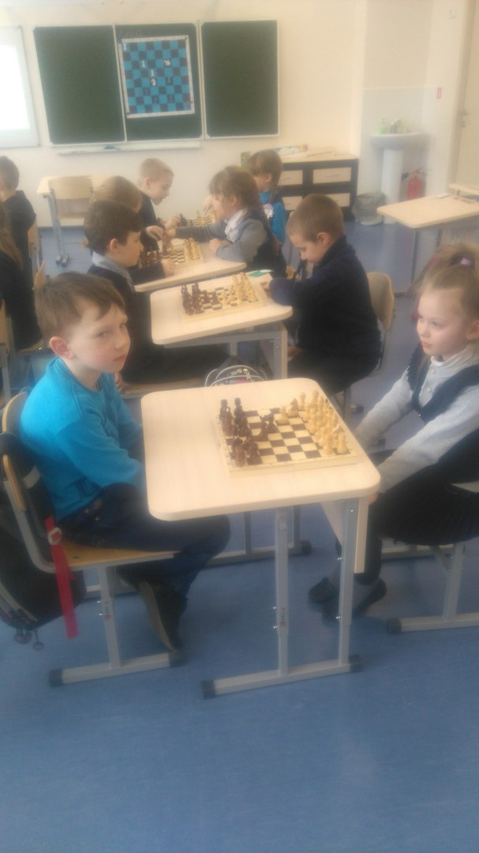
Работа нашла практическое применение и будет использована в МОУ «Володарская средняя школа» в условиях ФГОС на I ступени обучения.

